Slide 1
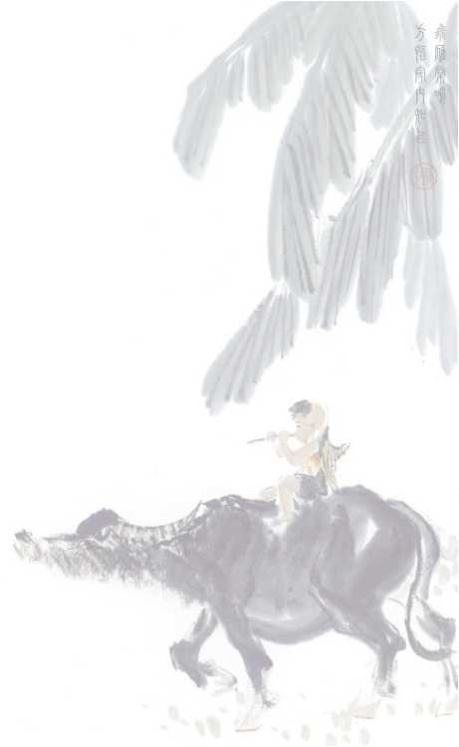
Face
OpenGL编程
OpenGL编程 Ls

Slide 2
Chap2
Chap2 OpenGL中的二维编程
OpenGL编程 Ls

Slide 3
Simple1.c1
#include <GL/glut.h>
void display(void)
{
glClear(GL_COLOR_BUFFER_BIT); glBegin(GL_POLYGON);
glVertex2f(-0.5, -0.5);
glVertex2f(-0.5, 0.5);
glVertex2f(0.5, 0.5);
glVertex2f(0.5, -0.5);
glEnd();
glFlush();
}
void main(int argc, char * argv[])
{
glutInit(&argc,argv);
glutCreateWindow("Simple.C"); glutDisplayFunc(display);
glutMainLoop();
}
使用GLUT库函数，glut.h中已包含gl.h、glu.h
定义要描绘的图形实体
初始化OpenGL
OpenGL编程 Ls

Slide 4
Simple1.c2
void main(int argc, char * argv[])
{
glutInit(&argc,argv);
glutCreateWindow(“Simple.C");
glutDisplayFunc(display);
glutMainLoop();
}
初始化GLUT，在其它OpenGL和GLUT函数之前调用。
在屏幕的默认位置创建并显示一个窗口，标题由实参指定，函数返回一整数，便于在多窗口状态下引用。
显示回调函数，每次重画窗口时，都调用display()函数。display()函数要求没有参数，需要时可使用全局变量。
事件循环处理，应该是main()函数中的最后一个语句。
回调函数与事件循环
OpenGL编程 Ls

Slide 5
显示回调函数
void glutDisplayFunc( void (*f1) (void) )
窗口每次需要重画时，都会调用f1()函数。
f1()格式固定，无参数。
可用全局变量在函数之间传值
OpenGL编程 Ls

Slide 6
void glutMainLoop()
导致程序进入一个事件处理循环。它是main函数的最后一个语句。
OpenGL编程 Ls

Slide 7
Simple1.c3
void display(void)
{
glClear(GL_COLOR_BUFFER_BIT);
glBegin(GL_POLYGON);
glVertex2f(-0.5, -0.5);
glVertex2f(-0.5, 0.5);
glVertex2f(0.5, 0.5);
glVertex2f(0.5, -0.5);
glEnd();
glFlush();
}
清除颜色缓存，可用逻辑运算OR 一次清除几种缓存
指定一个顶点的位置二维，浮点数
定义一个图形(多边形)的顶点列表，以函数glBegin(mode)开始，函数glEnd ()结束。
强制执行缓存好的opengl命令
编辑运行
OpenGL编程 Ls

Slide 8
Simple2.c1
修改窗口属性
void main(int argc, char * argv[])
{
glutInit(&argc,argv);
glutInitDisplayMode(GLUT_SINGLE | GLUT_RGB);
glutInitWindowSize(600,600);
glutInitWindowPosition(200,200);
glutCreateWindow(“Simple1.C");
glutDisplayFunc(display);
glutMainLoop();
}
指定窗口类型，单缓存，RGB颜色，用逻辑运算OR 组合。
指定窗口在屏幕上的初始大小。
指定窗口在屏幕上的初始位置。
编辑运行
OpenGL编程 Ls

Slide 9
Simple2.c2
设置颜色
void main(int argc, char * argv[])
{
glutInit(&argc,argv);
glutInitDisplayMode(GLUT_SINGLE | GLUT_RGB);
glutInitWindowSize(600,600);
glutInitWindowPosition(200,200);
glutCreateWindow(“Simple1.C");
glutDisplayFunc(display);
glClearColor (0.0f, 0.0f, 0.0f, 0.0f);
glColor3f (0.8f, 0.0f, 0.0f);
glutMainLoop();
}
指定清除颜色，使用RGBA颜色。
指定绘图颜色，
查glut.h中相关函数
编辑运行
OpenGL编程 Ls

Slide 10
Color
OpenGL中的颜色
void main(int argc, char * argv[])
{
glutInit(&argc,argv);
glutInitDisplayMode(GLUT_SINGLE | GLUT_RGB);
glutInitWindowSize(600,600);
glutInitWindowPosition(200,200);
glutCreateWindow(“Simple1.C");
glutDisplayFunc(display);
glClearColor (0.0f, 0.0f, 0.0f, 0.0f);
glColor3f (0.8f, 0.0f, 0.0f);
glutMainLoop();
}
GLUT_RGB
GLUT_RGBA
GLUT_INDEX
OpenGL编程 Ls

Slide 11
Primitive
图元及属性
void display(void)
{
glClear(GL_COLOR_BUFFER_BIT);
glBegin(GL_POLYGON);
glVertex2f(-0.5, -0.5);
glVertex2f(-0.5, 0.5);
glVertex2f(0.5, 0.5);
glVertex2f(0.5, -0.5);
glEnd();
glFlush();
}
GL_POINTS
GL_LINES
GL_LINE_STRIP
GL_LINE_LOOP
GL_POLYGON
GL_TRIANGLES
GL_TRIANGLE_STRIP
GL_TRIANGLE_FAN
GL_QUADS
GL_QUAD_STRIP
OpenGL编程 Ls

Slide 12
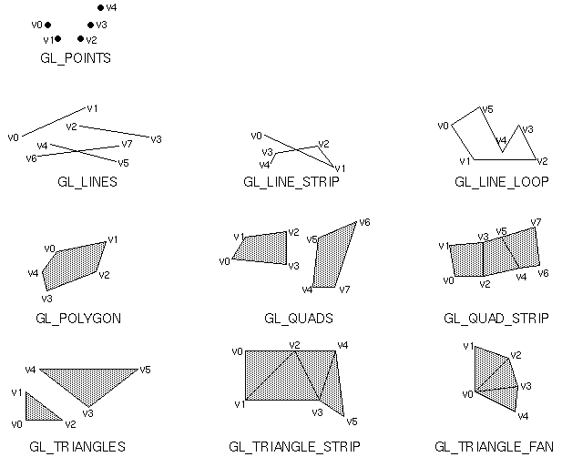
几何图元类型
OpenGL编程 Ls

Slide 13
Primitive Point1
图元1 点
void display(void)
{
glClear(GL_COLOR_BUFFER_BIT);
glPointSize(3.0);
glBegin(GL_POINTS);
glVertex2f(-0.5, -0.5);
glVertex2f(-0.5, 0.5);
glVertex2f(0.5, 0.5);
glVertex2f(0.5, -0.5);
glEnd();
glFlush();
}
指定点大小状态，单位：像素，默认值为1.0
不能放在glBegin()与glEnd()之间
OpenGL编程 Ls

Slide 14
Primitive point2
图元1 点
void display(void)
{
glClear(GL_COLOR_BUFFER_BIT);
glPointSize(3.0);
glBegin(GL_POINTS);
glColor3f(1.0, 0.0, 0.0);
glVertex2f(-0.5, -0.5);
glColor3f(0.0,1.0, 0.0);
glVertex2f(-0.5, 0.5);
glColor3f(0.0, 0.0,1.0);
glVertex2f(0.5, 0.5);
glColor3f(1.0, 1.0, 1.0);
glVertex2f(0.5, -0.5);
glEnd();
glFlush();
}
通过改变当前颜色状态，指定每个点的绘制颜色，依次为红、绿、蓝、白。
注意观察对应点的坐标和在屏幕上的位置。
y
o
x
OpenGL编程 Ls

Slide 15
Primitive_Line1
图元2 线
void display(void)
{
glClear(GL_COLOR_BUFFER_BIT);
glBegin(GL_LINES/GL_LINE_STRIP/GL_LINE_LOOP);
glVertex2f(-0.5, -0.5);
glVertex2f(-0.5, 0.5);
glVertex2f(0.5, 0.5);
glVertex2f(0.5, -0.5);
glEnd();
glFlush();
}
GL_LINES 每一对顶点定义一条线段
GL_LINE_STRIP 带
GL_LINE_LOOP 环
OpenGL编程 Ls

Slide 16
Primitive_Line2
图元2 线
void display(void)
{
glClear(GL_COLOR_BUFFER_BIT);
glColor3f(1.0, 1.0, 0.0);
glLineWidth(2.0);
glLineStipple (3, 0xcccc);
glEnable(GL_LINE_STIPPLE);
glBegin(GL_LINE_STRIP);
glVertex2f(-0.5, -0.5);
glVertex2f(-0.5, 0.5);
glVertex2f(0.5, 0.5);
glVertex2f(0.5, -0.5);
glEnd();
glDisable(GL_LINE_STIPPLE);
glFlush();
}
指定颜色
指定线段的粗细
指定条纹
启用条纹
禁用条纹
OpenGL编程 Ls

Slide 17
Primitive_Fill1
图元3 (填充)多边形1
void display(void)
{
glClear(GL_COLOR_BUFFER_BIT);
glBegin(GL_POLYGON);
glVertex2f(-0.5, -0.5);
glVertex2f(-0.5, 0.5);
glVertex2f(0.5, 0.5);
glVertex2f(0.5, -0.5);
glEnd();
glFlush();
}
GL_POLYGON 通过一系列顶点定义一个多边形
OpenGL编程 Ls

Slide 18
Primitive_Fill2
图元3 (填充)多边形2
void display(void)
{
glClear(GL_COLOR_BUFFER_BIT);
glBegin(GL_TRIANGLES);
glVertex2f(-0.6, -0.3);
glVertex2f(-0.4, 0.3);
glVertex2f(-0.2, -0.3);
glVertex2f( 0.0, 0.3);
glVertex2f( 0.2, -0.3);
glVertex2f( 0.4, 0.3);
glVertex2f( 0.6, -0.3);
glVertex2f( 0.8, 0.3);
glEnd();
glFlush();
}
GL_TRIANGLES 每三个顶点定义一个三角形
OpenGL编程 Ls

Slide 19
Primitive_Fill3
图元3 (填充)多边形3
void display(void)
{
glClear(GL_COLOR_BUFFER_BIT);
glBegin(GL_TRIANGLE_STRIP);
glVertex2f(-0.6, -0.3);
glVertex2f(-0.4, 0.3);
glVertex2f(-0.2, -0.3);
glVertex2f( 0.0, 0.3);
glVertex2f( 0.2, -0.3);
glVertex2f( 0.4, 0.3);
glVertex2f( 0.6, -0.3);
glVertex2f( 0.8, 0.3);
glEnd();
glFlush();
}
GL_TRIANGLE _STRIP
前三个顶点定义一个三角形，后边每个顶点与前两个顶点组成一个三角形
OpenGL编程 Ls

Slide 20
Primitive_Fill4
图元3 (填充)多边形4
void display(void)
{
glClear(GL_COLOR_BUFFER_BIT);
glBegin(GL_TRIANGLE_FAN);
glVertex2f(-0.3, -0.3);
glVertex2f(-0.3, 0.9);
glVertex2f( 0.3, 0.6);
glVertex2f( 0.6, -0.3);
glVertex2f( 0.0, -0.9);
glEnd();
glFlush();
}
GL_TRIANGLE_FAN
前三个顶点定义一个三角形，后边每个顶点与前一个顶点及第一个顶点组成一个三角形
OpenGL编程 Ls

Slide 21
Primitive_Fill5
图元3 (填充)多边形5
void display(void)
{
glClear(GL_COLOR_BUFFER_BIT);
glBegin(GL_QUADS);
glVertex2f(-0.6, -0.3);
glVertex2f(-0.4, 0.3);
glVertex2f( 0.0, 0.3);
glVertex2f(-0.2, -0.3);
glVertex2f( 0.2, -0.3);
glVertex2f( 0.4, 0.3);
glVertex2f( 0.8, 0.3);
glVertex2f( 0.6, -0.3);
glEnd();
glFlush();
}
GL_QUADS 每四个顶点定义一个四边形
OpenGL编程 Ls

Slide 22
Primitive_Fill6
图元3 (填充)多边形6
void display(void)
{
glClear(GL_COLOR_BUFFER_BIT);
glBegin(GL_QUAD_STRIP);
glVertex2f(-0.6, -0.3);
glVertex2f(-0.4, 0.3);
glVertex2f(-0.2, -0.3);
glVertex2f( 0.0, 0.3);
glVertex2f( 0.2, -0.3);
glVertex2f( 0.4, 0.3);
glVertex2f( 0.6, -0.3);
glVertex2f( 0.8, 0.3);
glEnd();
glFlush();
}
GL_QUAD _STRIP
前四个顶点定义一个四边形，后边每对顶点与上对顶点组成一个四边形
OpenGL编程 Ls

Slide 23
Primitive point2
图元4 颜色插补
void display(void)
{
glClear(GL_COLOR_BUFFER_BIT);
glShadeModel(GL_SMOOTH/GL_FLAT);
glBegin(GL_LINES/GL_POLYGON);
glColor3f(1.0, 0.0, 0.0);
glVertex2f(-0.5, -0.5);
glColor3f(0.0,1.0, 0.0);
glVertex2f(-0.5, 0.5);
glColor3f(0.0, 0.0,1.0);
glVertex2f(0.5, 0.5);
glColor3f(1.0, 1.0, 1.0);
glVertex2f(0.5, -0.5);
glEnd();
glFlush();
}
GL_SMOOTH 平滑着色
过渡色
GL_FLAT 平面着色
最后一个顶点决定颜色
OpenGL编程 Ls

Slide 24
Temp
谢谢！
OpenGL编程 Ls

